Slide 1
7장 다양한 모델을 결합한 앙상블 학습

Slide 2
앙상블 학습
여러 분류기를 하나의 메타 분류기로 연결
다수결 투표
배깅 중복을 허용하여 랜덤하게 훈련 샘플을 뽑음. 과대 적합 감소
부스팅 앞선 모델의 오차를 학습하는 약한 학습기로 구성

Slide 3
다수결 투표
과반수 투표: 분류기의 과반수가 예측한 클래스 레이블을 선택 (이진 분류)
다수결 투표: 가장 많은 투표(최빈값) 선택 (다중 클래스 분류)
훈련 세트를 사용하여 m개의 다른 분류기를 훈련 앙상블 방법에 따라(결정트리, SVM, 로지스틱 회귀 분류 등)
혹은 같은 분류 알고리즘을 사용하고 훈련 세트의 부분집합을 달리함 랜덤 포레스트가 가장 유명

Slide 4
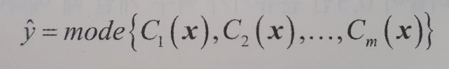
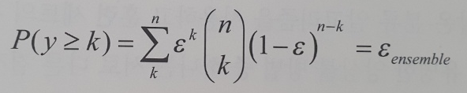
개별 분류기 Cj의 예측 레이블을 모아 가장 많은 표를 받은 레이블 y^를 선택
왜 앙상블이 개별 분류기 보다 성능이 뛰어난가? 조합이론 가정 - 이진 분류 작업에 대해 동일한 에러율 e를 가진 n 개의 분류기 - 모든 분류기는 독립적. 발생하는 오차는 서로 상관관계가 없다 이 분류기의 앙상블이 만드는 오차확률을 이항분포의 확률 질량 함수로 표현
Notes:
왜 더 나은가?

Slide 5
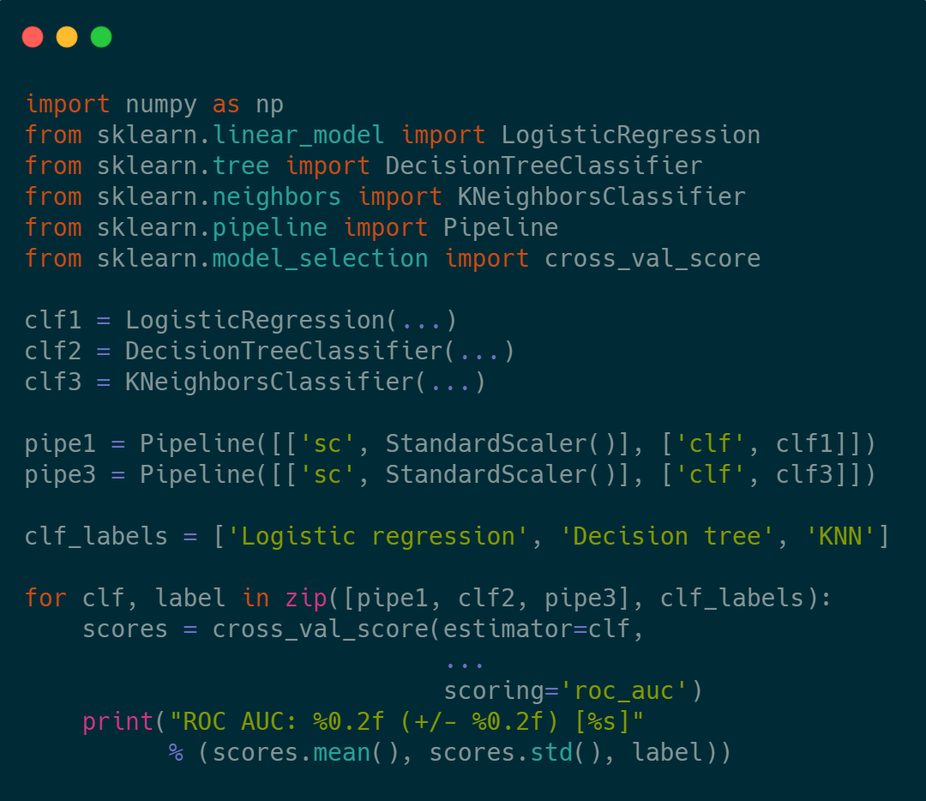
Notes:
코드 예제

Slide 6
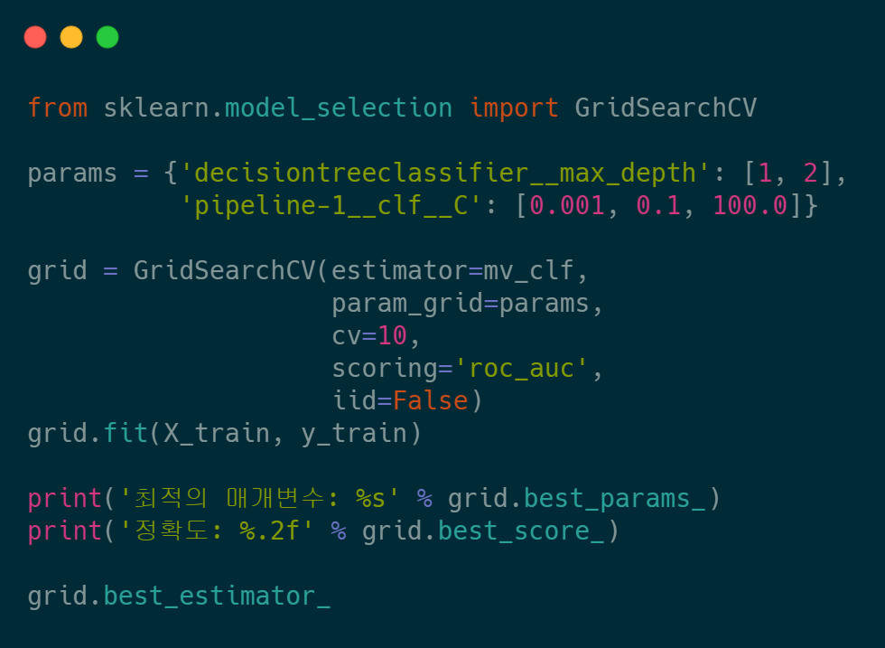
Notes:
GridSearchCV 사용

Slide 7
배깅
개별 분류기를 동일한 훈련 세트로 학습하는 것이 아님
원본 훈련 세트에서 부트스트랩 샘플을 뽑아서 사용. 랜덤한 부분집합. 중복 허용.
bootstrap aggregating 이라고 함

Slide 8
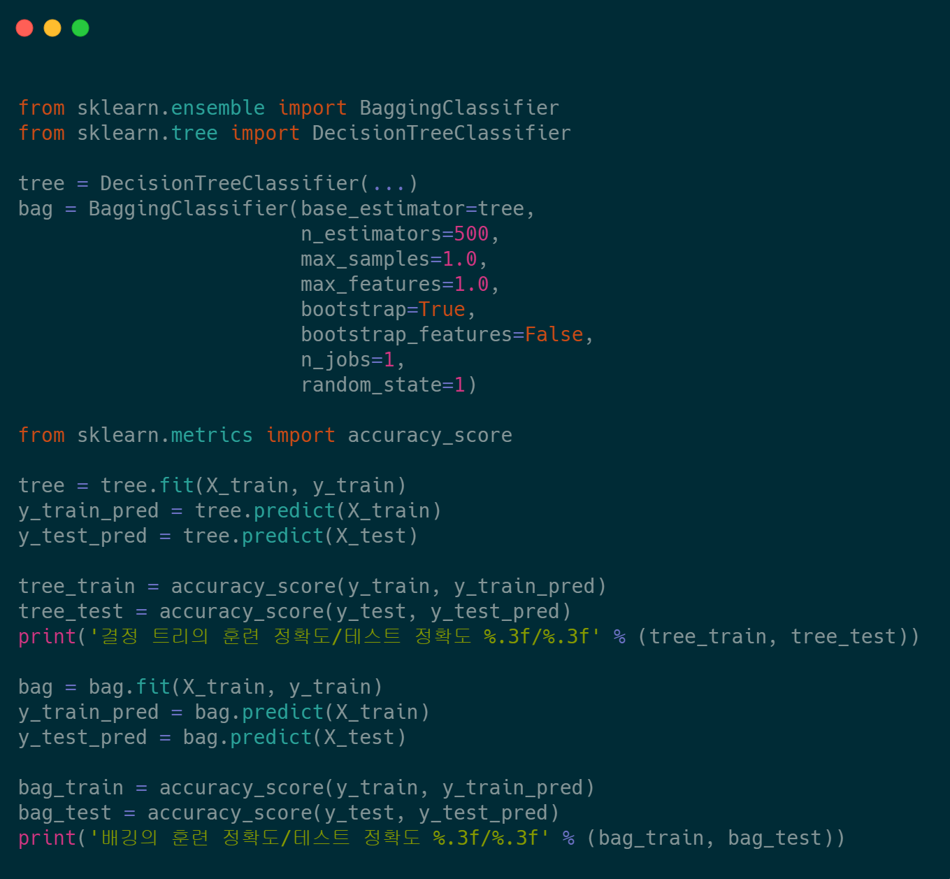
Notes:
코드 사용 예

Slide 9
에이다 부스트
가장 유명한 부스팅 구현 AdaBoost
부스팅에서 앙상블은 약한 학습기로 구성 랜덤 추측보다 조금 성능이 좋을 뿐. 예시) 깊이가 1인 결정트리
분류하기 어려운 훈련 샘플에 초점을 맞춤

Slide 10
부스팅 작동 원리
훈련 세트 D 에서 중복을 허용하지 않고 랜덤한 부분집합 d1을 뽑아 약한 학습기 C1를 훈련
훈련 세트에서 중복을 허용하지 않고 두번째 랜덤한 훈련 부분 집합 d2을 뽑고 이전에 잘못된 분류 샘플의 50%를 더해서 약한 학습기 C2를 훈련
훈련세트에서 C1과 C2에서 잘못 분류한 훈련샘플 d3를 찾아 세번째 약한 학습기인 C3를 훈련
약한 학습기 C1, C2, C3를 다수결 투표로 연결

Slide 11
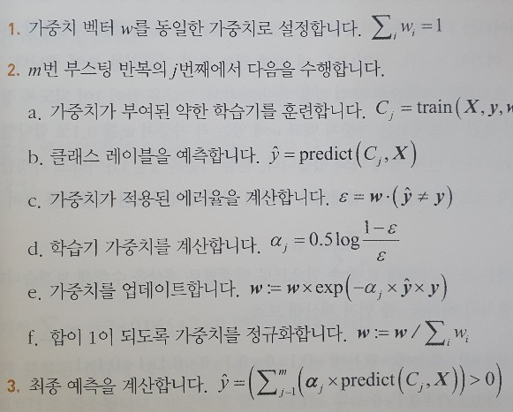
Notes:
에이다 부스트 설명

Slide 12
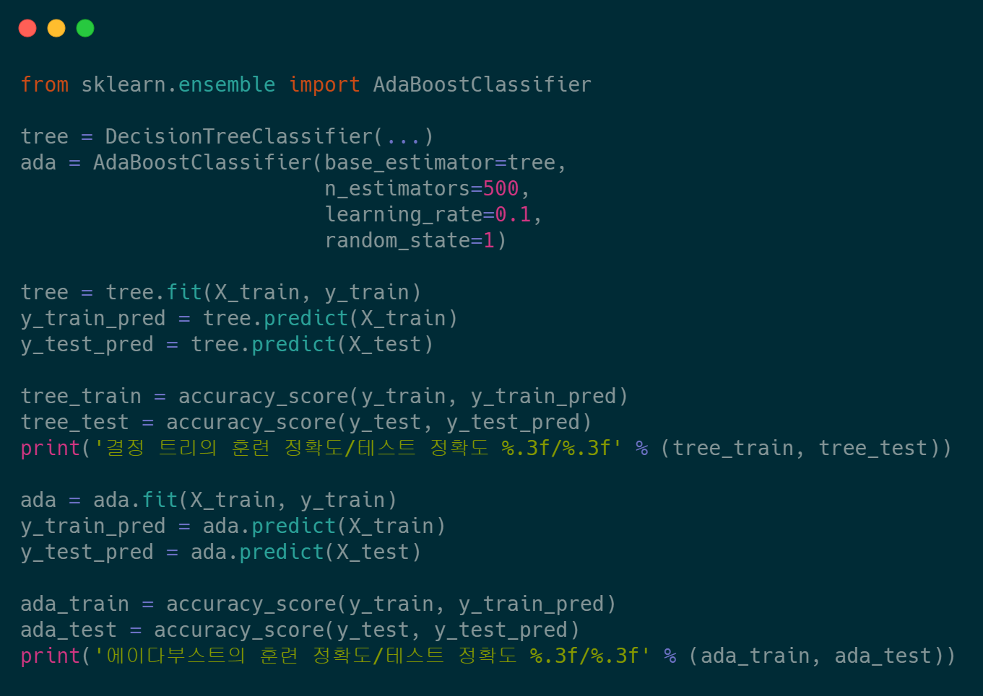
Notes:
에이다 부스트 사용

